Slide 1
Прохождение военной службы по призыву
Презентацию составила
учитель ОБЖ
Поткинка О.В.

Slide 2
Призыв на военную службу организуется на основании Указов Президента РФ и осуществляется 2 раза в год
Весенний призыв
с 1 апреля по 15 июля
Осенний призыв
с 1 октября по 31 декабря
Граждане, подлежащие призыву, извещаются о связанных с ним мероприятиях повестками, которые вручаются под расписку работниками военкомата, органов местного самоуправления.

Slide 3
Призыву на военную службу подлежат граждане мужского пола в возрасте от18 до 27 лет, не прошедшие военную или альтернативную службу и не находящиеся в запасе.
От призыва на военную службу освобождаются граждане:
В случае гибели (смерти) отца, матери, родного брата, родной сестры в связи с исполнением им обязанностей военной службы
Признанные негодными (категория «Д») или ограниченно годными к военной службе (категория «В») по состоянию здоровья
Проходящие или прошедшие альтернативную службу
Прошедшие военную службу в другом государстве
Имеют учетную степень кандидата наук или доктора наук
Отбывающие наказание в местах лишения свободы, имеющие неснятую или непогашенную судимость или в отношение которых видеться дознание

Slide 4
Комиссия по постановке на воинский учёт, кроме организации проведения медицинского освидетельствования для определения их годности к военной службе по состоянию здоровья, проводит мероприятия по профессиональному психологическому отбору граждан для определения их пригодности к подготовке по военно-учётным специальностям
Психологическое и психофизиологическое обследование проводится с использованием универсального набора из семи психодиагностических тестов

Slide 5
Военная служба
Началом военной службы является день убытия гражданина из военкомата субъекта РФ к месту службы
Окончанием военной службы считается дата исключения военнослужащего из списков личного состава воинской части

Slide 6
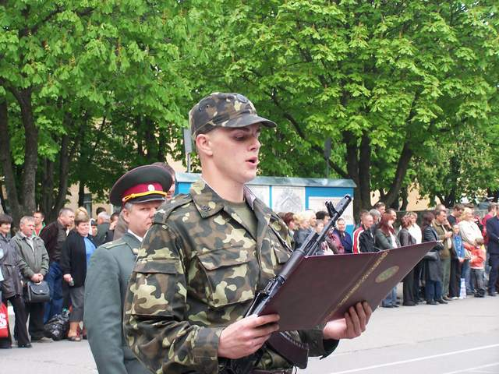
По прибытии в часть и после прохождения начальной военной подготовки военнослужащий приводится к Военной присяге

Slide 7
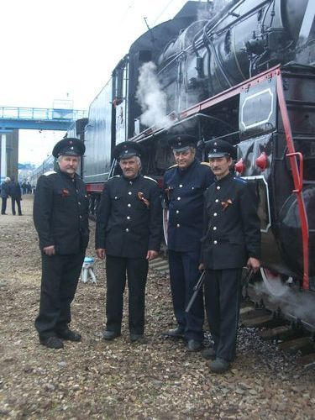
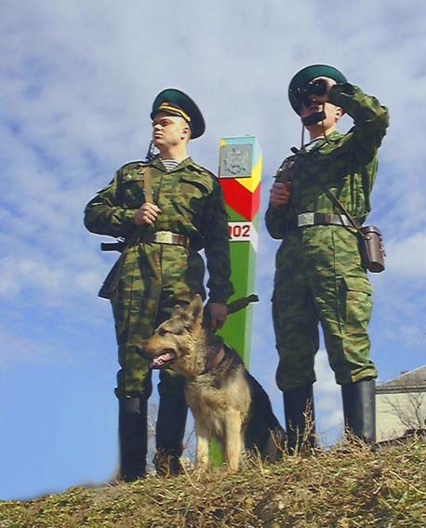
Согласно Федеральному закону "О воинской обязанности и военной службе" военная служба по призыву может осуществляться не только в Вооружённых Силах, но и в других войсках и воинских формированиях.
Войска и воинские формирования, которые не входят в состав ВС РФ
Внутренние войска
Пограничные войска
Железнодорожные войска
Войска правительственной связи

Slide 8
Дисциплинарные взыскания, налагаемые на военнослужащих, проходящих военную службу по призыву (кроме офицеров)
Выговор
Строгий выговор
Лишение очередного увольнения из расположения части
Назначение вне очереди в наряд на работу
Арест с содержанием на гауптвахте до 10 суток
Лишение нагрудного знака отличия
Снижение в должности
Снижение в воинском звании на одну ступень
Снижение в воинском звании на одну ступень с переводом на низшую должность

